Slide 1


Introducción a Python
Introducción
2026

Slide 2
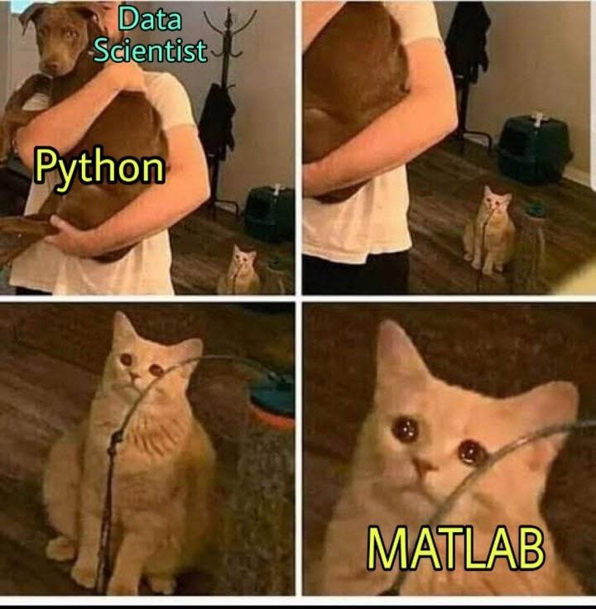
R

Slide 3

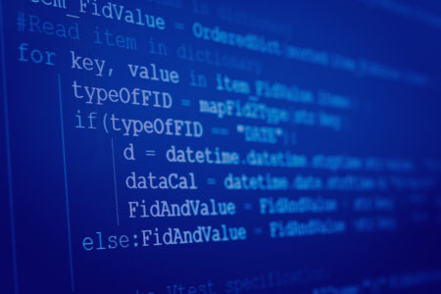

Temario
Números Binarios
Tipos de errores
  Lógicos/sintácticos
  Ejercicios

Slide 4
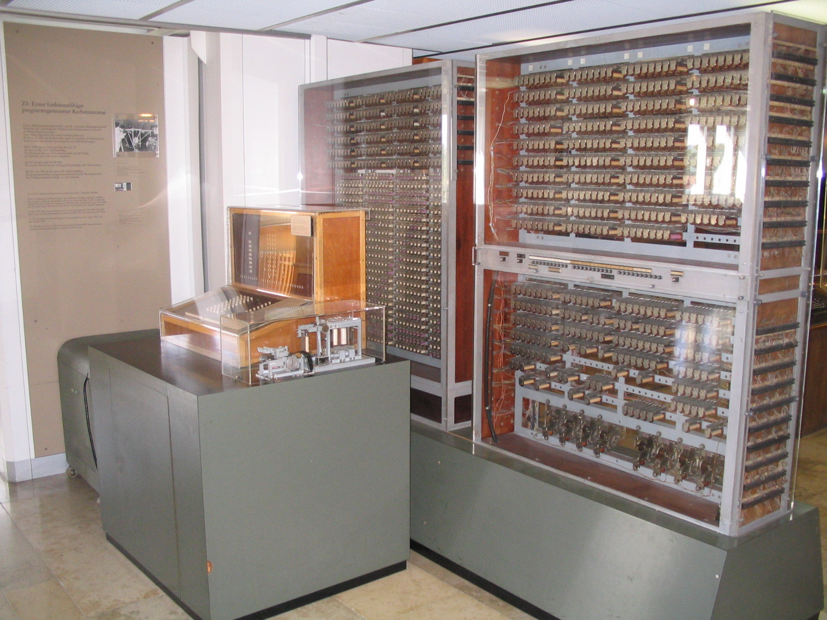
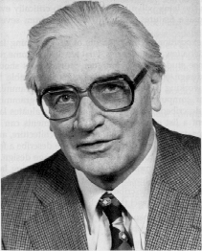
Historia de los computadores
Los primeros computadores podían ser programados con secuencias de programas muy simples compuestos por valor binarios {unos y ceros} ¿Pero cómo se ingresaban los datos?
Computador Z3. Desarrollado por Konrad Zuse (1941)
Peso: 1000kg
1 Suma en 0.8seg
1 Multiplicación cada 3 seg
* Imagenes tomadas desde Wikipedia
más info en : https://www.dw.com/es/konrad-zuse-inventor-de-la-primera-computadora/a-5717799

Slide 5
Historia de los computadores
Debido a que los primeros computadores eran muy limitados, sólo podían realizar operaciones básicas (sumas y restas). Cada una de las operaciones era transformada a un opcode o número específico.
Computador | ENIAC (1946) | AMD Ryzen Threadripper Pro 7995WX (2023/1Q)
Operaciones | 5000 sumas o 300 multiplicaciones / seg | 1'096'065 MOps/Sec (96 núcleos-cores)
Tamaño | 167 mts² | 388 mm²
Consumo | 150.000 watts/h | 350 watts /h
Interruptores | 17.648 (válvulas) | 78,840,000,000 (78.8 billones )
Tamaño de transistor | 5cm (cada válvula) | 5nm cada transistor (*)
Peso | 27 toneladas | > 400grs
Programación | A través de interruptores | Lenguaje de máquina
(*) un nanómetro es la mil millonésima parte de un metro
(*) un Mops/Sec equivale a 10⁶ millones de operaciones matemáticas or segundo. Es una métrica de evaluación

Slide 6
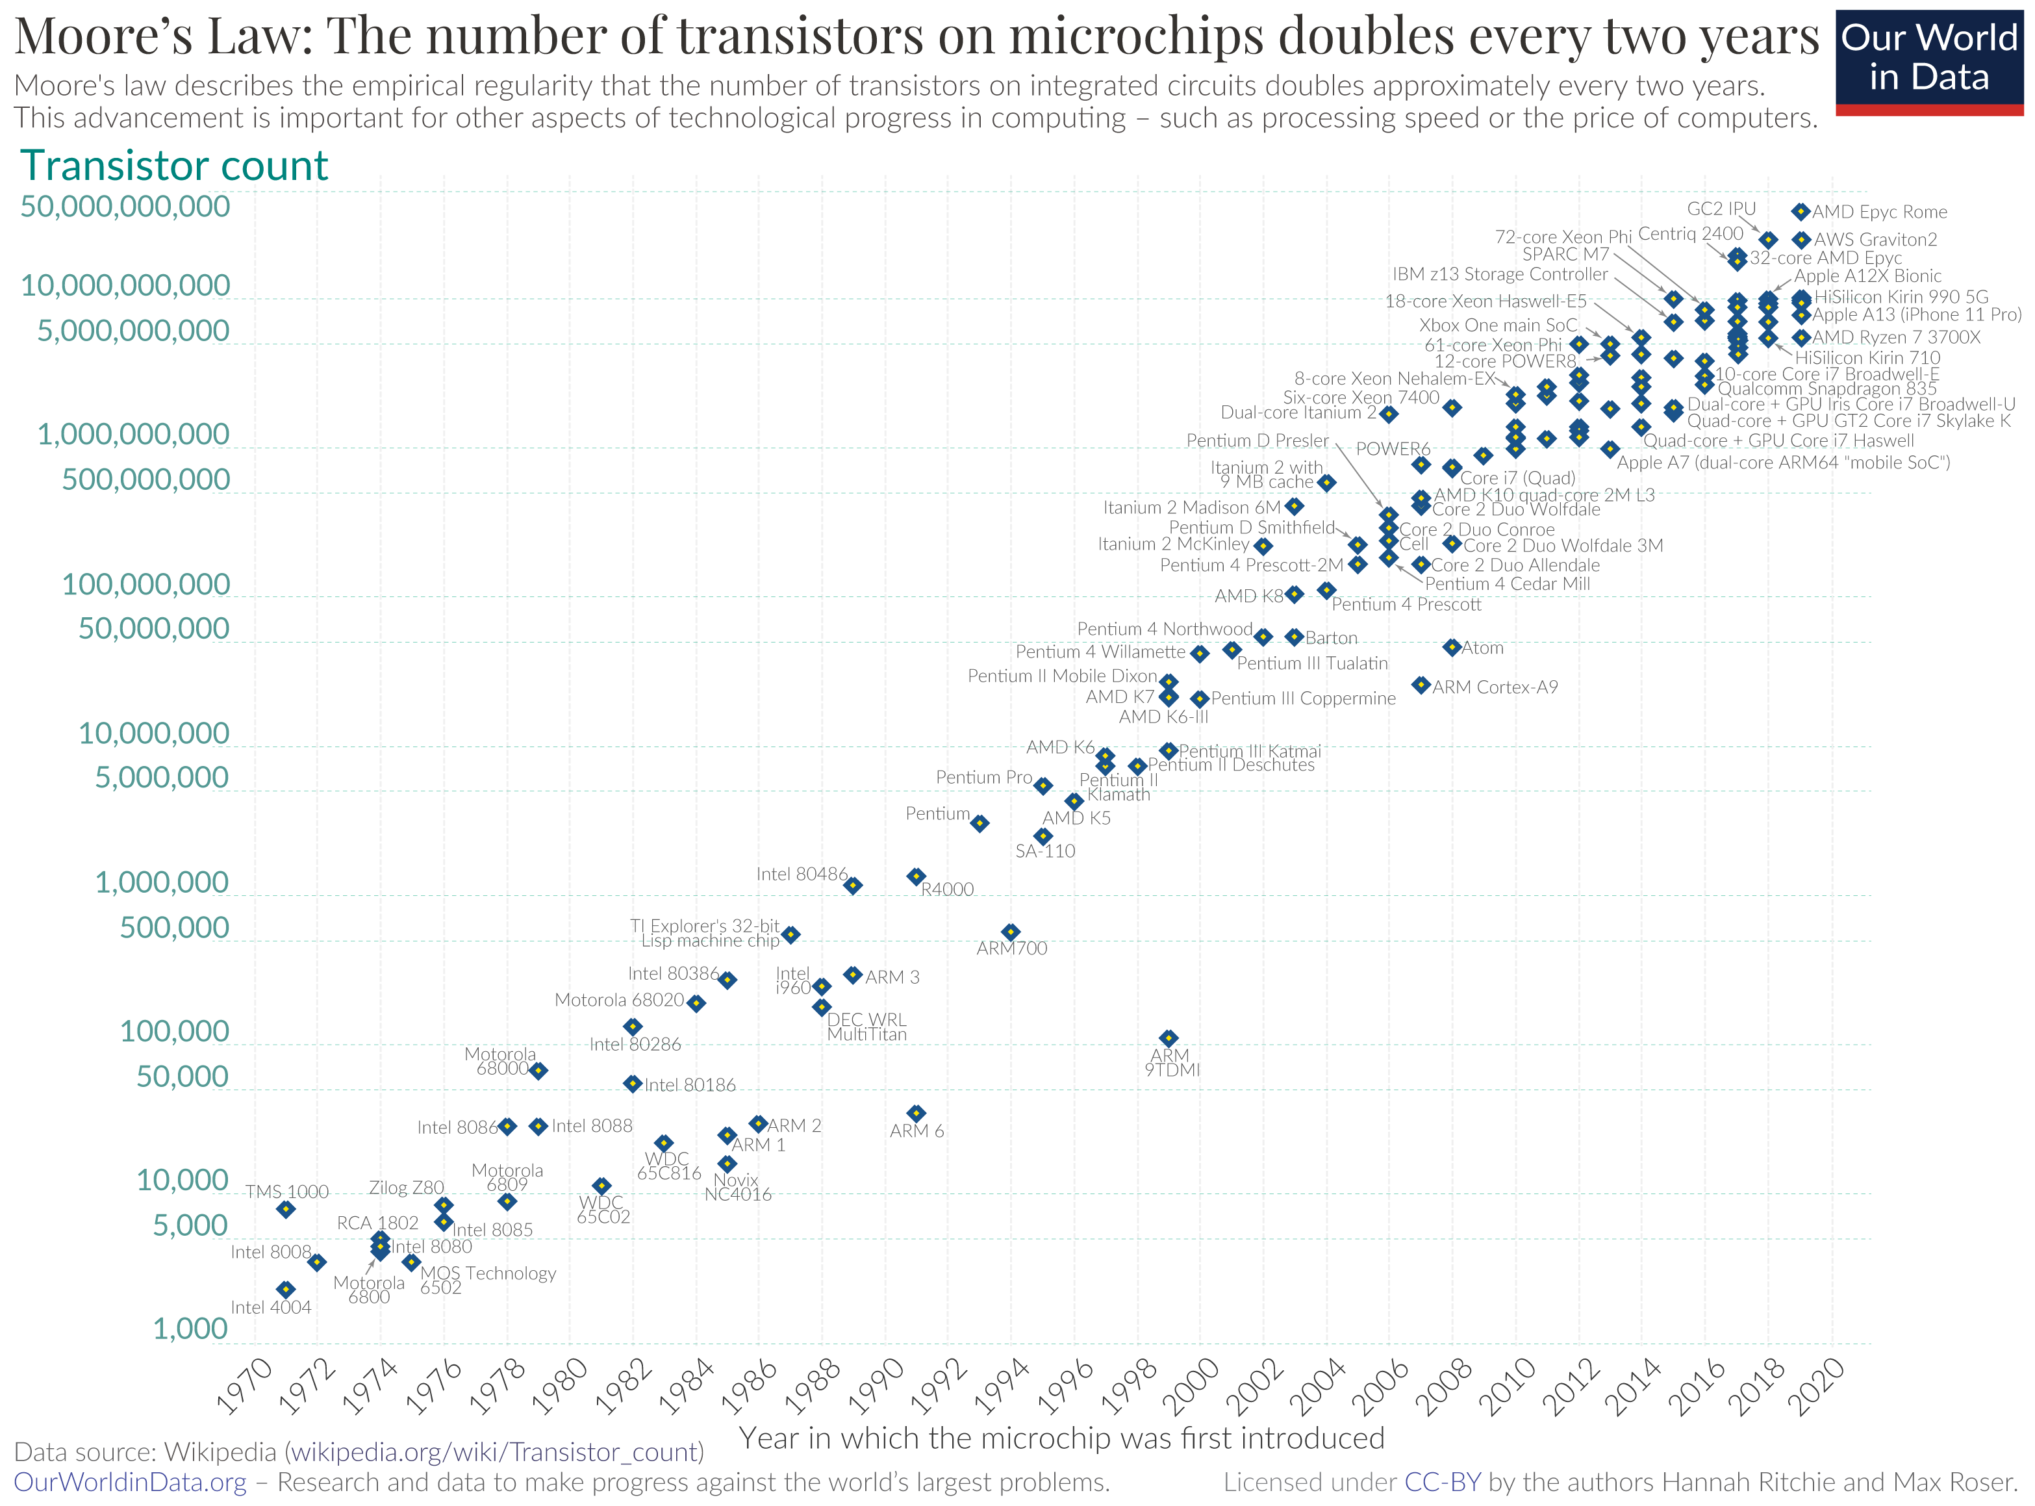

Slide 7
Programación a nivel de CPU
Operación | Opcode | Explicación
Suma (+) | 1x | Suma el contenido de la memoria indicada al acumulador
Resta (-) | 2x | Resta el contenido de la memoria indicada al acumulador
Carga (load) | 3x | Carga el contenido de una dirección en el acumulador
Guarda (store) | 4x | Guarda el contenido del acumulador en una dirección
00
01
02
03
Unidad de Control
acumulador
contador del programa
04
05
06
07
dirección de memoria
08
09
10
11
Las instrucciones y los valores se ingresan en la memoria. Luego el computador va recorrediendo una a una la memoria para ejecutar el programa
12
13
14
15
fuente: https://www.101computing.net/LMC/

Slide 8
Programación a nivel de CPU
Operación | Opcode | Explicación
Suma (+) | 1x | Suma el contenido de la memoria indicada al acumulador
Resta (-) | 2x | Resta el contenido de la memoria indicada al acumulador
Carga (load) | 3x | Carga el contenido de una dirección en el acumulador
Guarda (store) | 4x | Guarda el contenido del acumulador en una dirección
00
01
02
03
Unidad de Control
3x08
1x09
2x10
4x08
acumulador
contador del programa
0
0
04
05
06
07
dirección de memoria
0
0x00
08
09
10
11
7
31
20
El computador inicialmente tiene valores cero en la memoria y el contador. Veamos el siguiente programa y qué valor entrega
12
13
14
15

Slide 9
Programación a nivel de CPU
Operación | Opcode | Explicación
Suma (+) | 1x | Suma el contenido de la memoria indicada al acumulador
Resta (-) | 2x | Resta el contenido de la memoria indicada al acumulador
Carga (load) | 3x | Carga el contenido de una dirección en el acumulador
Guarda (store) | 4x | Guarda el contenido del acumulador en una dirección
00
01
02
03
Unidad de Control
3x08
1x09
2x10
4x08
acumulador
contador del programa
1
7
04
05
06
07
dirección de memoria
0
0x00
08
09
10
11
7
31
20
12
13
14
15

Slide 10
Programación a nivel de CPU
Operación | Opcode | Explicación
Suma (+) | 1x | Suma el contenido de la memoria indicada al acumulador
Resta (-) | 2x | Resta el contenido de la memoria indicada al acumulador
Carga (load) | 3x | Carga el contenido de una dirección en el acumulador
Guarda (store) | 4x | Guarda el contenido del acumulador en una dirección
00
01
02
03
Unidad de Control
3x08
1x09
2x10
4x08
acumulador
contador del programa
2
38
04
05
06
07
dirección de memoria
1
0x00
08
09
10
11
7
31
20
12
13
14
15

Slide 11
Programación a nivel de CPU
Operación | Opcode | Explicación
Suma (+) | 1x | Suma el contenido de la memoria indicada al acumulador
Resta (-) | 2x | Resta el contenido de la memoria indicada al acumulador
Carga (load) | 3x | Carga el contenido de una dirección en el acumulador
Guarda (store) | 4x | Guarda el contenido del acumulador en una dirección
00
01
02
03
Unidad de Control
3x08
1x09
2x10
4x08
acumulador
contador del programa
3
18
04
05
06
07
dirección de memoria
2
0x00
08
09
10
11
7
31
20
12
13
14
15

Slide 12
Programación a nivel de CPU
Operación | Opcode | Explicación
Suma (+) | 1x | Suma el contenido de la memoria indicada al acumulador
Resta (-) | 2x | Resta el contenido de la memoria indicada al acumulador
Carga (load) | 3x | Carga el contenido de una dirección en el acumulador
Guarda (store) | 4x | Guarda el contenido del acumulador en una dirección
00
01
02
03
Unidad de Control
3x08
1x09
2x10
4x08
acumulador
contador del programa
4
18
04
05
06
07
dirección de memoria
3
0x00
08
09
10
11
18
31
20
12
13
14
15

Slide 13
Programación a nivel de CPU
Operación | Opcode | Explicación
Suma (+) | 1x | Suma el contenido de la memoria indicada al acumulador
Resta (-) | 2x | Resta el contenido de la memoria indicada al acumulador
Carga (load) | 3x | Carga el contenido de una dirección en el acumulador
Guarda (store) | 4x | Guarda el contenido del acumulador en una dirección
00
01
02
03
Unidad de Control
3x08
1x09
2x10
4x08
acumulador
contador del programa
5
18
04
05
06
07
dirección de memoria
4
0x00
08
09
10
11
18
31
20
Con la instrucción 0x00 termina el programa
12
13
14
15

Slide 14
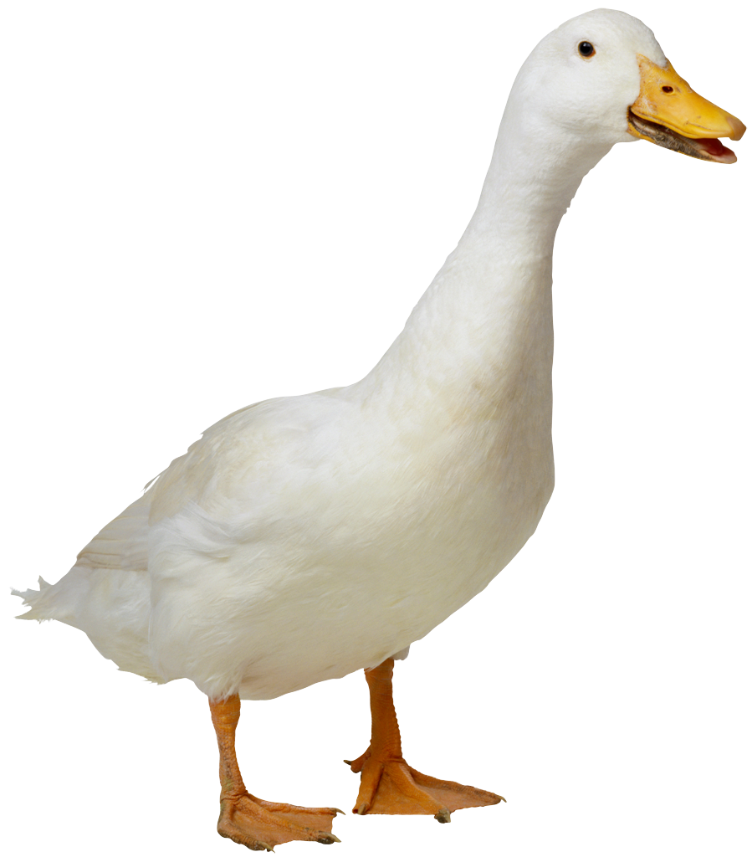
Programación a nivel de CPU
Operación | Opcode | Explicación
Suma (+) | 1x | Suma el contenido de la memoria indicada al acumulador
Resta (-) | 2x | Resta el contenido de la memoria indicada al acumulador
Carga (load) | 3x | Carga el contenido de una dirección en el acumulador
Guarda (store) | 4x | Guarda el contenido del acumulador en una dirección
Condición | 5x | Si el acumulador es positivo o cero va a una dirección sino continúa
00
01
02
03
Unidad de Control
3x12
1x08
4x12
3x09
acumulador
contador del programa
0
0
04
05
06
07
dirección de memoria
0
2x10
4x09
5x09
0x00
08
09
10
11
3
5
1
¿Qué valor entrega genera programa?.. Me supera. Donde se toma hora al sicólogo
12
13
14
15
3

Slide 15
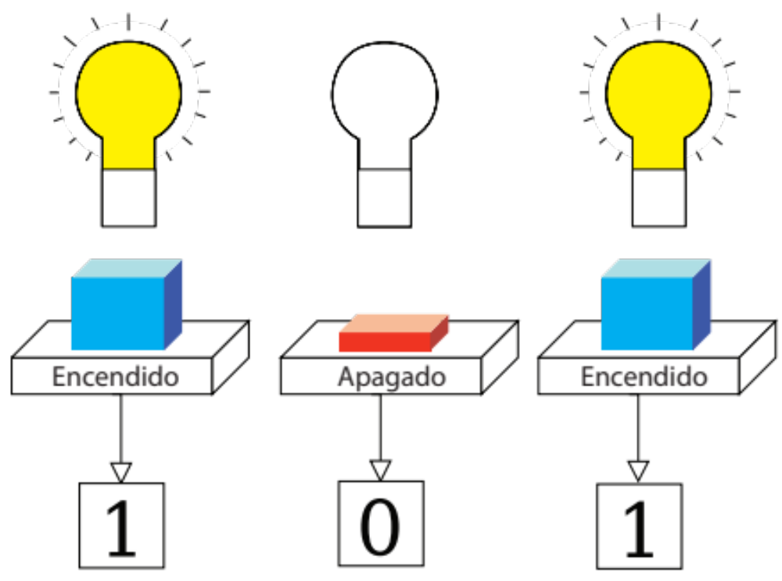
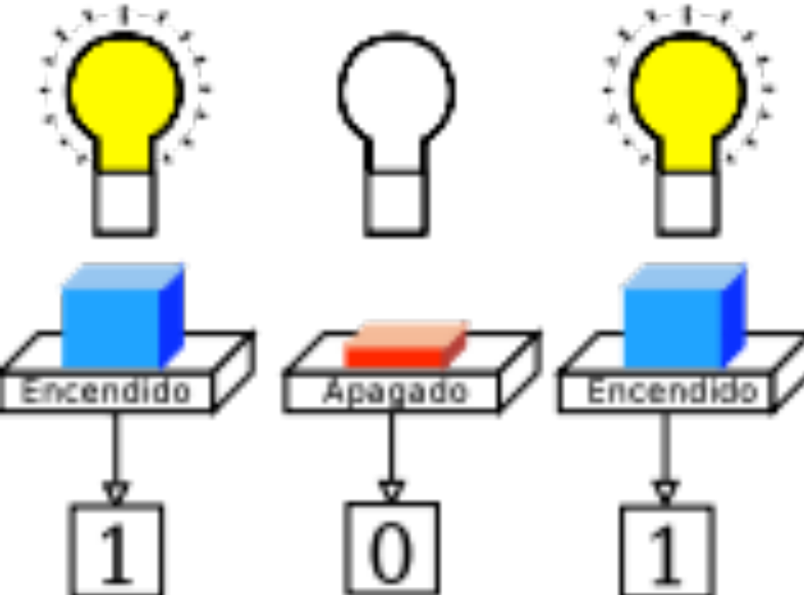

Bits y bytes
Imagine 1 interruptor de su casa. ¿Cuantos estados tiene?
0
1
1 interruptor
2¹ estados

Slide 16
Bits y bytes
Suponga que tenemos 2 interruptores
Código Binario
Número decimal
0
0
0
0
1
1
1
0
2
1
1
3
2 interruptores
2² estados

Slide 17
Bits y bytes
Ahora suponga que tenemos 3 interruptores
Código Binario
Número decimal
0
0
0
0
0
0
1
1
0
1
0
2
0
1
1
3
1
0
0
4
1
0
1
5
1
1
0
6
1
1
1
7

Slide 18
Bits y bytes
Si queremos guardar el número 8, cuantos bits necesitamos?
{0,1}
{0,1,2,3}
{0,1,2,…,7}
{0,1,2,…,7,8…, 15}

Slide 19
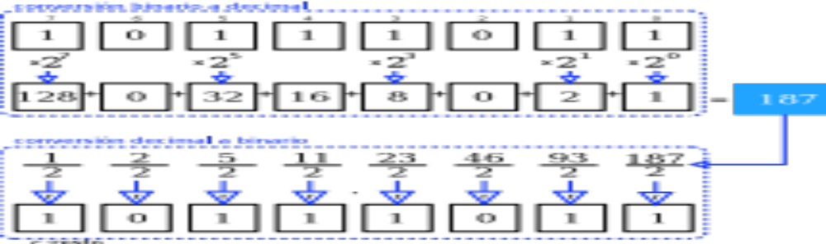

Bits y bytes
8 bits = 1 byte
El número que queremos guadar en la memoria determinará el tipo de datos empleado

Slide 20

Bits y bytes

Slide 21
Bus de datos
bits | # de combinaciones
1 | 2¹ = 2
2 | 2² = 4
3 | 2³ = 8
4 | 2⁴ = 16
5 | 2⁵ = 32
6 | 2⁶ = 64
7 | 2⁷ = 128
8 | 2⁸ = 256
9 | 2⁹ = 512
10 | 2¹⁰ = 1024 (1 kbit)
…
15 | 2¹⁵ = 32.768 (32kbit)
16 | 2¹⁶ = 65.536 (64kbit)
…
32 | 4.294.967.296 (4 Gbit)
64 | 17.5 millones de Terabytes
bits
1
2
3
4
0
1
00
01
10
11
000
001
010
011
100
101
110
111
0000
0001
0010
0011
0100
0101
0110
0111
1000
1001
1010
1011
1100
1101
1110
1111
2
4
16
bits
ó
2 kB
8
16
combinaciones
8 bits= 1 byte

Slide 22
Temario
Números Binarios
Tipos de errores
  Lógicos/sintácticos
  Ejercicios
http://www.codingdojo.com/

Slide 23
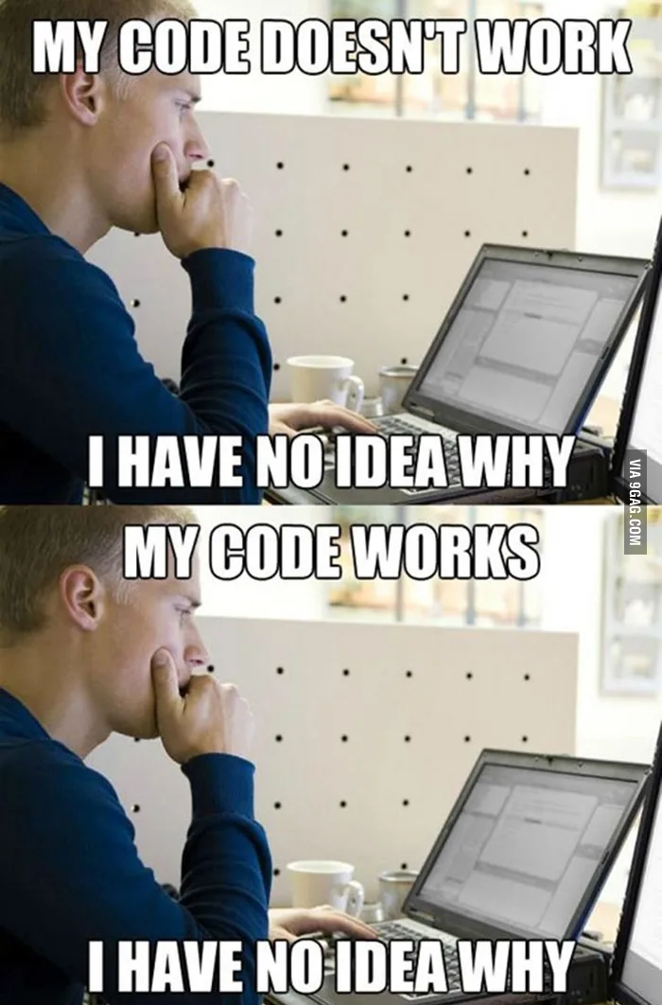

Slide 24
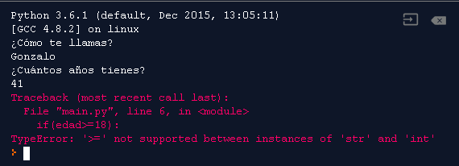
Errores
Python
print("¿Cómo te llamas?")
nombre=input()
print("¿Cuántos años tienes?")
edad=input() #dato edad ingresa como texto
if(edad>=18):
print(nombre, "ya eres mayor de edad")
else:
print(nombre, "aún eres menor de edad")
Python nos da información acerca de los errores que se producen en nuestros programas.
Lo que tenemos que hacer es entender de que se tratan esos errores

Slide 25
Errores
Errores
Sintaxis
Lógicos
Son errores que impiden la ejecución del código debido a que el código no está bien escrito (mala gramática ☺ )
Son errores que se producen durante la ejecución. Son más difíciles de procesar que los de sintaxis.

Slide 26
Errores de Sintaxis
Primero veremos los errores de sintaxis. Algunos ejemplos son:
  Olvidar escribir las comillas al imprimir un texto
  Olvidar definir una variable
  Asignar una variable a un valor
  Olvidar : al terminar una instrucción de inicio de bloque
  Olvidar indentar(*)
  Sobre indentar caminos alternativos de una condición
  Olvidar un paréntesis
  Usar el símbolo = en lugar de == para comparar
  Usar una condición en un else
  Errores de tipeo
  Asignación a palabra reservada
(*) la palabra indentación no existe en la RAE. Es un anglisismo

Slide 27
Errores de Sintaxis
Python
print(Hola)

Slide 28
Errores de Sintaxis
1. Olvidar escribir las comillas al imprimir un texto
Python
#error: olvidar comillas en print()
print(Hola)
Línea donde se produce el error
Traceback (most recent call last):
File "main.py", line 2, in <module>
print (Hola)
NameError: name 'Hola' is not defined
Error
Mensaje de error
EXPLICACIÓN
Si un parámetro de la función print() no lleva comillas, el sistema interpreta que el texto incluido en los paréntesis es un nombre de una variable. Como esa variable no ha sido definida, el error desplegado tiene relación con ese hecho: la supuesta variable (en este caso Hola) no ha sido definida.
SOLUCIÓN
Agregar las comillas si lo que queríamos era imprimir el texto “Hola”
Definir la variable Hola, si lo que queríamos era imprimir una variable

Slide 29
Errores de Sintaxis
Python
if x>3:
print("Hola")

Slide 30
Errores de Sintaxis
2. Olvidar definir una variable
Python
#error: olvidar definir una variable
if x>3:
print("Hola")
Traceback (most recent call last):
File "main.py", line 2, in <module>
if(x>3):
NameError: name 'x' is not defined
Error
EXPLICACIÓN
Cada vez que usas una variable en tu código, debes asegurarte de que ha sido inicializada antes. Es decir, le has asignado un valor antes de imprimirla por pantalla o usarla con algún operador.
SOLUCIÓN
Inicializando la variable x antes de usarla:
#error: olvidar definir una variable
x=1 #se agrega esta línea
if(x>3):
print("Hola")

Slide 31
Errores de Sintaxis
Python
int(input()) = y

Slide 32
Errores de Sintaxis
3. Asignar una variable a un valor
Python
#error: Asignar una variable a un valor
int(input()) = y
Traceback (most recent call last):
File "main.py", line 2, in <module>
int(input()) = y
^
SyntaxError: can't assign to function call
Error
EXPLICACIÓN
Cada vez que desees asignar un valor a una variable, ya sea en forma directa o como resultado de una función, debes asegurarte que la variable esté al lado izquierdo del signo =, de lo contrario tratará de tomar el valor de la variable y asignarlo al valor o función
SOLUCIÓN
Variable = Valor
#error: Asignar una variable a un valor
y = int(input()) #arreglo

Slide 33
Errores de Sintaxis
Python
x = 1
if x>3
print("Hola")

Slide 34
Errores de Sintaxis
4. Olvidar agregar ":" al terminar una instrucción de inicio de bloque
Python
#error: Olvidar los : al terminar una instrucción de inicio de bloque
x = 1
if x>3
print("Hola")
Traceback (most recent call last):
File "main.py", line 3
if(x>3)
^
SyntaxError: invalid syntax
Error
EXPLICACIÓN
En este caso el mensaje de error no es tan explícito (solo te indica que hay un error de sintaxis, pero no te dice cuál). Sin embargo, hay un símbolo ^ que apunta al sector donde se detectó el error. Y puedes ver que está apuntando hacia el final de la instrucción if (al terminar la condición). Eso puede darte una pista de qué está faltando.
SOLUCIÓN
Agregar “:”

Slide 35
Errores de Sintaxis
Python
x = 1
if x>3:
print("Hola")

Slide 36
Errores de Sintaxis
5. Olvidar indentar
Python
#error: Olvidar indentar
x = 1
if x>3:
print("Hola")
Traceback (most recent call last):
File "main.py", line 4
print("Hola")
^
IndentationError: expected an indented block
Error
EXPLICACIÓN
Luego de una instrucción que termina con dos puntos (un if, un else, un while o un for) el sistema espera que el código tenga una o más instrucciones que se ejecutarán dependiendo de si se cumple o no la condición asociada a la instrucción. Esas instrucciones deben estar indentadas. Como el sistema no encuentra instrucciones indentadas, despliega un error.
SOLUCIÓN
Indentar las instrucciones que deben ejecutarse dentro del bloque if/else/while/for.

Slide 37
Errores de Sintaxis
Python
x = 1
if x>3:
print("Hola")
else:
print("Chao")

Slide 38
Errores de Sintaxis
6. Sobre indentar caminos alternativos de una condición
Python
#error: sobre indentar
x = 1
if x>3:
print("Hola")
else:
print("Chao")
Traceback (most recent call last):
File "main.py", line 5
else:
^
SyntaxError: invalid syntax
Error
EXPLICACIÓN
Como ya mencionamos, las instrucciones dentro de un bloque if deben estar indentadas. Pero el else NO es parte del bloque if, sino que debe estar fuera como un camino alternativo alineado a la condición if.
SOLUCIÓN
Indentar los elif, else alineados a la columna donde se define la condición if

Slide 39
Errores de Sintaxis
Python
x = 1
if (x == 3) or (x == 1 or (x == 5):
print('hola a todos!')

Slide 40
Errores de Sintaxis
7. Olvidar un paréntesis
Python
#error: olvidar un paréntesis
x = 1
if (x == 3) or (x == 1 or (x == 5):
print('hola a todos!')
Traceback (most recent call last):
File "main.py", line 3
if (x == 3) or (x == 1 or (x == 5):
^
SyntaxError: invalid syntax
Error
EXPLICACIÓN
Los paréntesis sirven para separar condiciones, u otras instrucciones, de forma de hacer nuestro código más ordenado. Sin embargo, a veces la multitud de paréntesis nos hacen olvidar cerrar alguno de ellos.
SOLUCIÓN
Si te aparece un error de este estilo lo mejor es, si usas paréntesis en esa línea, contar los paréntesis derecho y los izquierdo y asegurarte que estén balanceados

Slide 41
Errores de Sintaxis
Python
x = 0
if x = 0:
print(x)

Slide 42
Errores de Sintaxis
8. Usar el símbolo = en lugar de == para comparar
Python
#error: usar = en vez de ==
x = 0
if x = 0:
print(x)
Traceback (most recent call last):
File "main.py", line 3
if (x=0):
^
SyntaxError: invalid syntax
Error
EXPLICACIÓN
El símbolo = se usa para asignar valor a una variable, por lo que al hacer x=0 lo que hacemos es otorgarle valor 0 a la variable x. Esta asignación no entrega un valor de verdad, por lo que no se puede utilizar en una condición.
SOLUCIÓN
Debes asegurarte que en una condición uses == en lugar de =. Recuerda que los comparadores válidos son: ==, !=, <, <=, >, >=

Slide 43
Errores de Sintaxis
Python
x = 0
if x == 0:
print(x)
else x != 0:
print(x)

Slide 44
Errores de Sintaxis
9. Usar una condición en la instrucción else
Python
#error: usar una condición en el else
x = 0
if x == 0:
print(x)
else x != 0:
print(x)
Traceback (most recent call last):
File "main.py", line 5
else (x!=0):
^
SyntaxError: invalid syntax
Error
EXPLICACIÓN
Dentro de un condicional de tipo if…else… el bloque else cubre el caso que es el complemento de la condición definida en el if. Por ende, NO debe llevar nunca una condición específica.
SOLUCIÓN
Eliminar la condición del else
Cambiar else por elif si realmente deseaba agregar otra condición

Slide 45
Errores de Sintaxis
Python
x = 0
if x == 0:
print = ('El valor de x es:',x)
else:
print(x)
print('termino del programa')

Slide 46
Errores de Sintaxis
10. Asignar un valor a una palabra reservada
Python
#asignar un valor a una palabra reservada
x = 0
if x == 0:
print = ('El valor de x es:',x)
else:
print(x)
print('termino del programa')
Traceback (most recent call last):
File ·main.py", line 8, in <module>
print('termino del programa')
TypeError: 'tuple' object is not callable
Error
EXPLICACIÓN
La palabras reservadas no deben ser modificadas (asignarle un valor) ,ya que al hacerlo, cambia su funcionalidad dentro del programa.
SOLUCIÓN
No asignar un valor a una palabra reservada

Slide 48
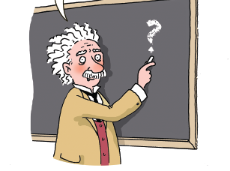
Errores Lógicos
Ahora veremos los errores lógicos. Algunos ejemplos son:
  Condición mal definida (en if o en while)
  Variable mal actualizada
  Instrucción mal posicionada

Slide 49
Errores Lógicos
Escriba un programa en Python que solicite un número entre 2 y 5 (inclusive). Si el usuario ingresa un número fuera de este rango entonces el programa debe continuar solicitando el número hasta que sea válido.
Python
print("Ingresa numero entre 2 y 5, ambos inclusive")
x = int(input())
while x<2 and x>5:
print("Ingresa numero entre 2 y 5, ambos inclusive")
x = int(input())

Slide 50
Errores Lógicos
1. Condición mal planteada (en if o while)
Escriba un programa en Python que solicite un número entre 2 y 5 (inclusive). Si el usuario ingresa un número fuera de este rango entonces el programa debe continuar solicitando el número hasta que sea válido.
Python
#error: condición mal planteada
print("Ingresa numero entre 2 y 5, ambos inclusive")
x = int(input())
while x<2 and x>5:
print("Ingresa numero entre 2 y 5, ambos inclusive")
x = int(input())
EXPLICACIÓN
En este caso el programador está verificando que el número ingresado por el usuario no sea menor de 2 ni mayor de 5....¡¡al mismo tiempo!! Eso no puede ocurrir, ¿cierto?
SOLUCIÓN
La solución correcta es que verifique si el número ingresado es menor a 2 o mayor a 5:
while(x<2 or x>5):

Slide 51
Errores Lógicos
Escriba un programa en Python que calcula la sumatoria de los N primeros números naturales, usando un ciclo while. N es un número ingresado por el usuario.
Python
print("Ingresa la cantidad de números naturales")
N = int(input())
suma = 0
i = 1
while i<=N:
suma = i
i = i+1
print("La suma es igual a: ", suma)

Slide 52
Errores Lógicos
2. Variable mal actualizada
Escriba un programa en Python que calcula la sumatoria de los N primeros números naturales, usando un ciclo while. N es un número ingresado por el usuario.
Python
#error: variable mal actualizada
print("Ingresa la cantidad de números naturales")
N = int(input())
suma = 0
i = 1
while i<=N:
suma = i #variable mal actualizada
i = i+1
print("La suma es igual a: ", suma)
EXPLICACIÓN
En este caso el programador está asignando el valor de i a la suma en cada iteración del ciclo, haciendo que el valor final de la suma sea el último valor de i, o sea N.
SOLUCIÓN
La solución correcta es ACUMULAR la suma:
suma = suma + i

Slide 53
Errores Lógicos
Escriba un programa en Python que calcula la sumatoria de los N primeros números naturales, usando un ciclo while. N es un número ingresado por el usuario.
Python
print("Ingresa la cantidad de números naturales")
N = int(input())
i = 1
while i<=N:
suma = 0
suma = suma + i
i = i+1
print("La suma es igual a: ", suma)

Slide 54
Errores Lógicos
3. Instrucción mal posicionada
Escriba un programa en Python que calcula la sumatoria de los N primeros números naturales, usando un ciclo while. N es un número ingresado por el usuario.
Python
#error: variable mal actualizada
print("Ingresa la cantidad de números naturales")
N = int(input())
i = 1
while i<=N:
suma = 0 #instrucción mal posicionada
suma = suma + i
i = i+1
print("La suma es igual a: ", suma)
EXPLICACIÓN
En este caso el programador está inicializando el valor de la suma a 0 en cada iteración del ciclo, lo que hace que suma siempre valga 0 + i al término de ciclo, dando un resultado igual que el ejemplo anterior.
SOLUCIÓN
La solución correcta es inicializar las variables de acumulación ANTES del ciclo.

Slide 55
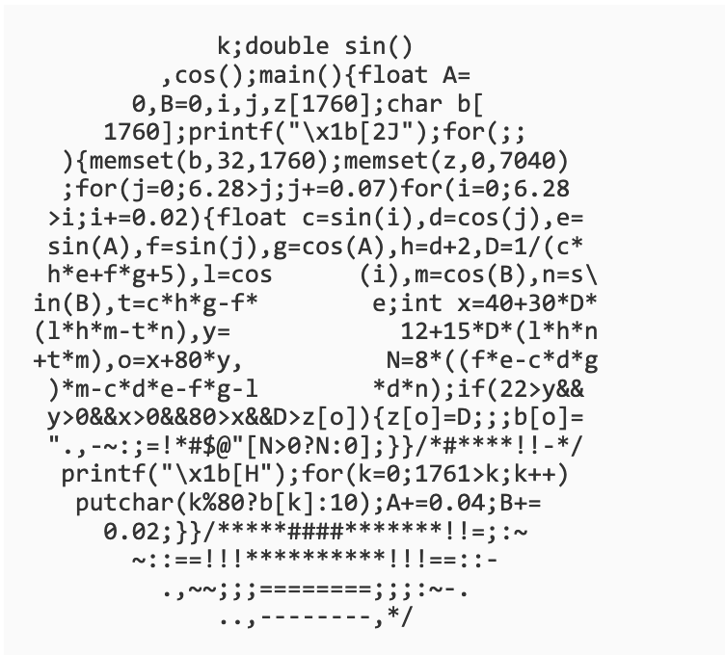
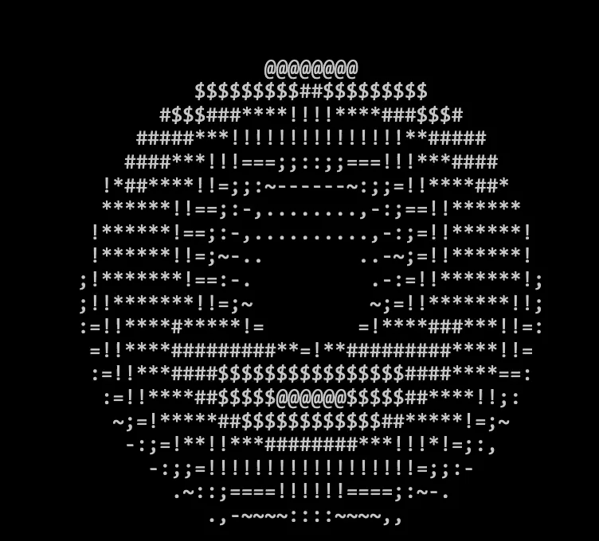
Obfuscated code
código en C
resultado
más info en: https://www.a1k0n.net/2011/07/20/donut-math.html

Slide 56
Temario
Tipos de errores
  LógicSos/sintácticos
  Ejercicios
http://www.codingdojo.com/

Slide 57

Ahora tú
Detecta los errores en cada uno de los programas que aparecerán a continuación. Luego menciona cómo se pueden arreglar los errores que hayas encontrado
PROGRAMA 1
Escriba un programa en Python que imprima los primeros 10 números naturales
Python
i = 1
while i<=10:
print(i)

Slide 58
Ahora tú
Detecta los errores en cada uno de los programas que aparecerán a continuación. Luego menciona cómo se pueden arreglar los errores que hayas encontrado
PROGRAMA 2
Escriba un programa en Python que imprima los números desde N (ingresado por el usuario) hasta 0
Python
print("Ingresa un número positivo mayor que 0")
x = int(input())
while x<=0:
print("Ingresa un número positivo mayor que 0")
x = int(input())
while x<0:
print(x)
x = x-1

Slide 59
Ahora tú
Detecta los errores en cada uno de los programas que aparecerán a continuación. Luego menciona cómo se pueden arreglar los errores que hayas encontrado
PROGRAMA 3
Escriba un programa en Python que solicite un número par. Si el usuario ingresa un número impar, debe volver a solicitar un número. Luego de que se ha ingresado un número par, debe imprimir si es mayor a 10 o no
Python
print("Ingresa un número par")
n = int(input())
while n%2==1:
print("Ingresa un número par")
if n>10:
print("Numero par mayor que 10")
else:
print("Numero par menor o igual a 10")

Slide 60
Ahora tú
Detecta los errores en cada uno de los programas que aparecerán a continuación. Luego menciona cómo se pueden arreglar los errores que hayas encontrado
PROGRAMA 4
Escriba un programa en Python que detecta si el usuario está en su infancia (<13 años), adolescencia (entre 13 y 20 años, ambos inclusive) o adultez (>= 21 años)
Python
print("Ingresa tu edad")
edad = int(input())
if edad <13:
print("Estas en tu infancia")
if edad>=13 and edad<=20:
print("Estas en tu adolescencia")
else:
print("Estas en tu adultez")

Slide 61

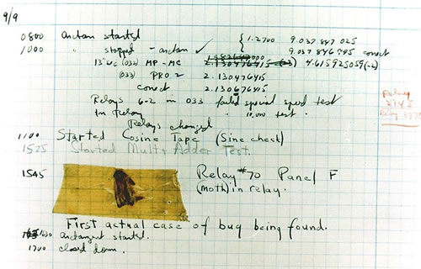
Debugging
Debugging es el arte de encontrar errores en nuestro programa y eliminarlos
Se llama así pues el primer error en un computador se produjo porque una polilla se metió en los relés de un computador Mark II
fuente: https://mujeresconciencia.com/2020/01/02/la-matematica-grace-hopper-y-el-revuelo-de-la-polilla/

Slide 62
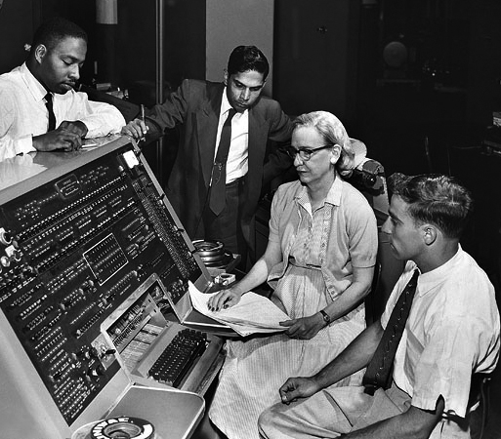
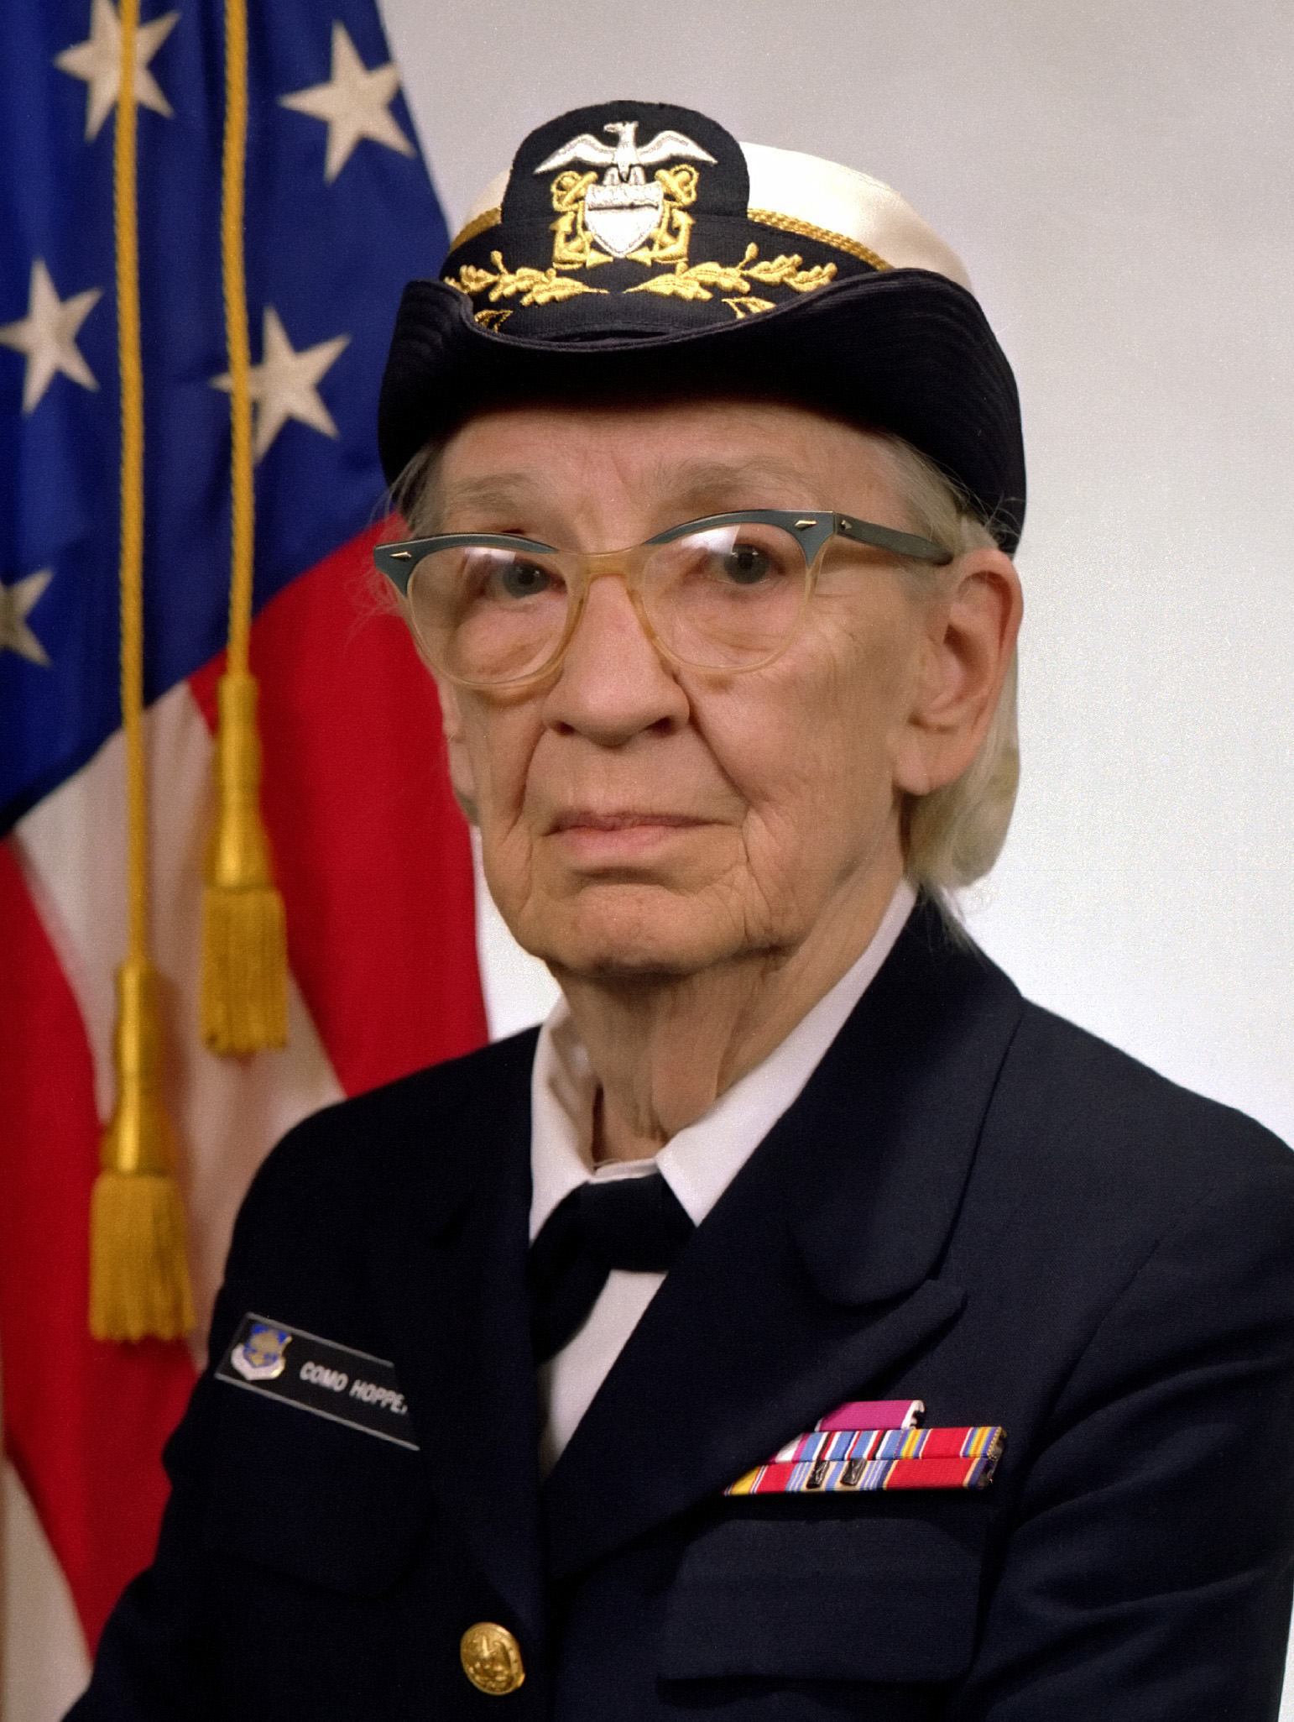
Debugging
Grace Hopper en la estación de control de la UNIVAC I (hacia 1960). Imagen: Wikimedia.

Slide 63
Ayuda en Python
Para encontrar errores hay métodos tanto manuales como dentro de Python.
  Tablas de Ruteo
  Debugging con print()
  El método type()
  El método isdigit()
  El método isinstance()
  El método assert
MANUALMENTE
CON PYTHON

Slide 64
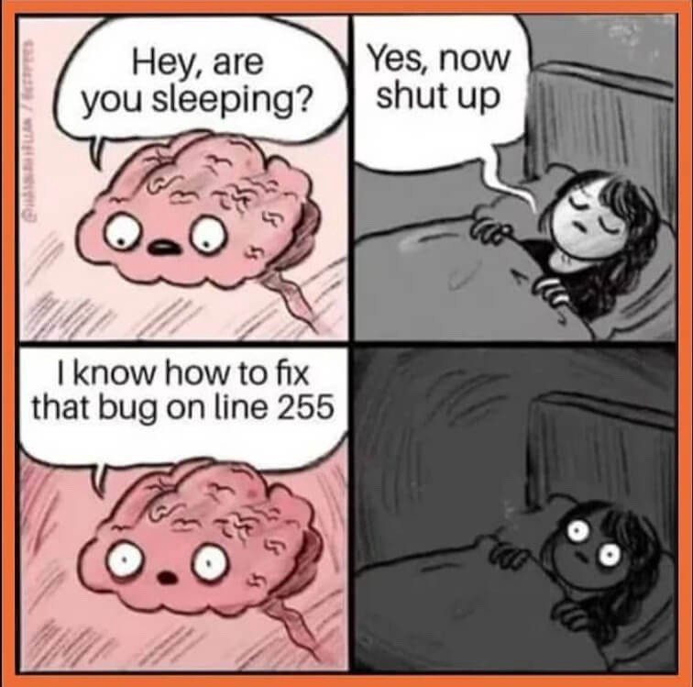

Slide 65
Tabla de Ruteo
Una tabla de ruteo es una manera de analizar el valor de variables que existan en el código de forma que podamos detectar errores sin ejecutar el programa
NOTA:
No es solo para errores, sino que también para poder determinar lo que hace el programa en sí

Slide 66
Ejemplo
Python
print("Ingresa un número positivo mayor que 0")
x = int(input())
while x<=0:
print("Ingresa un número positivo mayor que 0")
x = int(input())
while x>0:
print(x)
x = x-1
x | Pantalla | Comentario
 | Ingresa un número positivo mayor que 0
-1
 | Ingresa un número positivo mayor que 0
7
 | 7
6

Slide 67
Tabla de ruteo
x | Pantalla | Comentario
 | Ingresa un número positivo mayor que 0
-1
 | Ingresa un número positivo mayor que 0
7
 | 7
6
 | 6
5
 | 5
4
 | 4
3
 | 3
2
 | 2
1
 | 1
0

Slide 68

Ejemplo
¿Qué hace el programa?
PROGRAMA
Escriba un programa en Python que imprima los números desde N (ingresado por el usuario) hasta 1
print("Ingresa un número positivo mayor que 0")
x = int(input())
while x<=0:
print("Ingresa un número positivo mayor que 0")
x = int(input())
while x>0:
print(x)
x = x-1

Slide 69
Pasos
Escribir en una tabla TODAS las variables que aparecen en el programa
El uso de la columna pantalla y comentarios es opcional
Ir línea por línea en su programa y escribir en su tabla cada vez que exista una ASIGNACIÓN que cambia de valor una variable de su programa. Nuevamente, si usa la columna pantalla, también coloque lo que se muestra
Notas:
Número de valores nuevos en las mismas filas para distintas variables. La idea de una tabla de ruteo es ver si una variable tiene valor o no, y qué valor tiene si es que lo tiene.
1ro
2do

Slide 70
Ahora tú
Python
print("Ingresa un numero")
N = int(input())
i = 1
while i < N+1:
x = 2**i
print(x)
i = i+1
Para el programa anterior:
Construye su tabla de ruteo para un dato de entrada igual a 4
Explica qué hace este programa, en español, de modo que alguien que no sepa programación entienda. Al final de la explicación, agrega un ejemplo específico. NO deben explicar el programa línea a línea, sino su OBJETIVO

Slide 71
Tabla de ruteo
N | i | x | Pantalla | Comentario
-- | -- | -- | Ingresa un numero | Inicio Programa
4 | -- | -- |  | Ingreso valor 4
4 | 1 | -- |  | i = 1
4 | 1 | 2 |  | x = 2**i
4 | 1 | 2 | 2 | Imprimo
4 | 2 | 2 |  | i = i + 1
4 | 2 | 4 |  | x = 2**i
4 | 2 | 4 | 4 | Imprimo
4 | 3 | 4 |  | i = i + 1
4 | 3 | 8 |  | x = 2**i
4 | 3 | 8 | 8 | Imprimo
4 | 4 | 8 |  | i = i + 1
4 | 4 | 16 |  | x = 2**i
4 | 4 | 16 | 16 | Imprimo
4 | 5 | 16 |  | Fin Programa

Slide 72
Ayuda en Python
Para encontrar errores hay métodos tanto manuales como dentro de Python.
  Tablas de Ruteo
  Debugging con print()
  El método type()
  El método isdigit()
  El método isinstance()
  El método assert
MANUALMENTE
CON PYTHON

Slide 73
Ejemplo
¿Qué hace el programa?
PROGRAMA
Este programa imprime las primeras N potencias de 2, una por línea. Por ejemplo, para N= 4 se imprime:
print("Ingresa un numero")
N = int(input())
i = 1
while i < N+1:
x = 2**i
print(x)
i = i + 1
2
4
8
16

Slide 74
Debugging: print
Hacer debugging con print() es como hacer la tabla de ruteo, pero dejando que Python nos muestre los valores por pantalla
Instrucciones para debugging
Python
print("Ingresa un numero")
N = int(input())
print("N=", N)
i = 1
print("N=", N, "; i=", i)
while i < N+1:
x = 2**i
print("N=", N, "; i=", i, "; x=", x)
print(x)
i = i + 1
print("N=", N, "; i=", i, "; x=", x)

Slide 75
Debugging: print
print("Ingresa un numero")
N = int(input())
print("N=", N)
i = 1
print("N=", N, "; i=", i)
while i < N+1:
x = 2**i
print("N=", N, "; i=", i, "; x=", x)
print(x)
i = i + 1
print("N=", N, "; i=", i, "; x=", x)
Ingresa un numero
4
N = 4
N = 4 ; i = 1
N = 4 ; i = 1 ; x = 2
2
N = 4 ; i = 2 ; x = 2
N = 4 ; i = 2 ; x = 4
4
N = 4 ; i = 3 ; x = 4
N = 4 ; i = 3 ; x = 8
8
N = 4 ; i = 4 ; x = 8
N = 4 ; i = 4 ; x = 16
16
N = 4 ; i = 5 ; x = 16

Slide 76
type()
type() nos permite ver el tipo de una variable antes de hacer operaciones como comparar, concatenar, asignar, etc
Python
print("Ingresa un numero")
N = input()
print("N es de tipo", type(N))
if type(N) == str:
N = int(N)
i = 1
while i < N+1:
x=2**i
print(x)
i = i + 1

Slide 77
isdigit()
isdigit() nos permite ver si una cadena de texto tiene solamente números en ella
Python
print("Ingresa un numero")
N = input()
while not N.isdigit():
print("Ingresa un numero")
N = input()
N = int(N)
i = 1
while i < N+1:
x=2**i
print(x)
i = i + 1

Slide 78
isdigit()
print("Ingresa un numero")
N = input()
while not N.isdigit():
print("Ingresa un numero")
N = input()
N = int(N)
i = 1
while i < N+1:
x = 2**i
print(x)
i = i + 1
Ingresa un numero
hola
Ingresa un numero
chao
Ingresa un numero
43dfe
Ingresa un numero
4
2
4
8
16

Slide 79
isinstance()
isinstance(variable, tipo) nos permite evaluar si la variable corresponde un determinado tipo
Python
num = input("Ingresa un numero: ")
while not num.isdigit():
print("Error: ingresaste una cadena de texto")
num = input("Ingresa un numero: ")
tipo_float = isinstance(num, float)
if tipo_float==True:
print("verdadero")
else:
print("falso")
print(type(num))

Slide 80
assert
assert <condición>, <mensaje de error> nos permite evaluar si la condición es verdadera. Si es falsa nos arroja un mensaje de error tipo assert
Python
num = input("Ingresa un numero: ")
assert num.isdigit(),'Error. Input no es entero'
# si no hay error, entonces el programa continúa su ejecución después de assert.
# si hay un error, entonces el programa falla, y arroja un error de tipo assert.
num = int(num)
print(type(num))

Slide 81
Ahora tú
Para los siguientes programar escribe la tabla de ruteo y luego escribe en idioma español el OBJETIVO de este programa
Python
print("Ingresa un numero")
x = int(input())
elegido = x
i = 0
while i < 4:
print("Ingresa un numero")
x = int(input())
if x<elegido:
elegido=x
i = i + 1
print("El numero elegido es: ", elegido)

Slide 82
Ahora tú
Para los siguientes programar escribe la tabla de ruteo
Corrige los errores del programa
Python
print("Ingresa un numero entero")
x = int(input())
print("Estos son los amigos de tu numero:")
i = 1
while i < x+1:
if x%i==0:
print(i)

